Slide 1
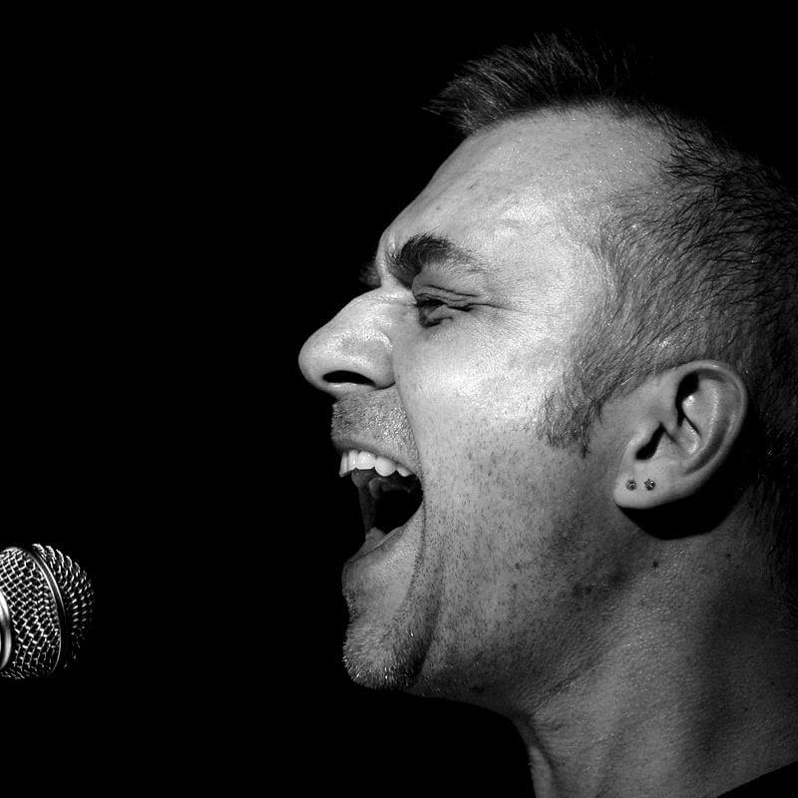
Der litauische Sänger Andrius Mamontovas
Veronika Baltušytė Klasse Ig
2018

Slide 2
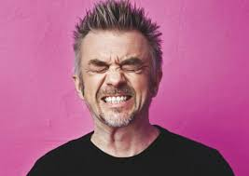
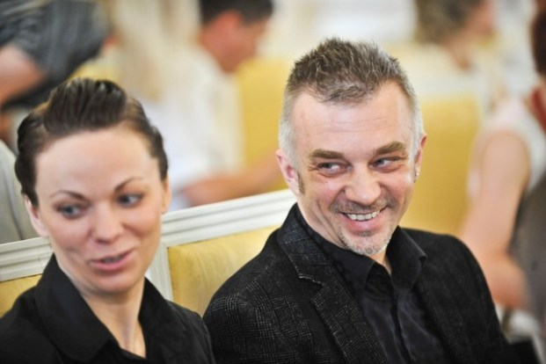
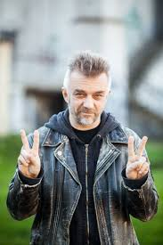
Lebenslauf
Geb. am 23. August, 1967 in Vilnius.
Er ist Produzent, Sänger und Schauspieler
Er hat an der Uni Bauwesen, Journalistik studiert.
Andrius ist Vertreter des Alternativrocks

Slide 3
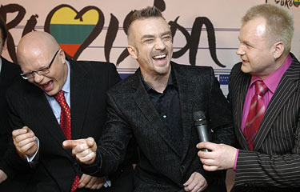
2006 mit der Gruppe ,,LT United‘‘ nahm er an der Eurovision teil (der 6. Platz)

Slide 4
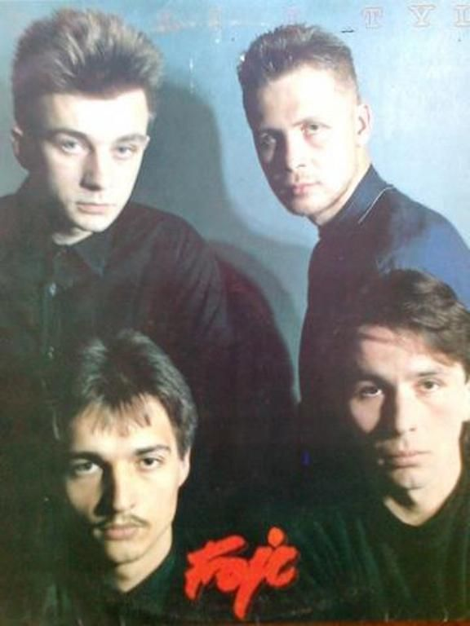
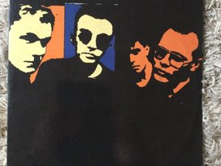
Er hat die Gruppe ,,Foje‘‘ gegründet (1983)

Slide 5
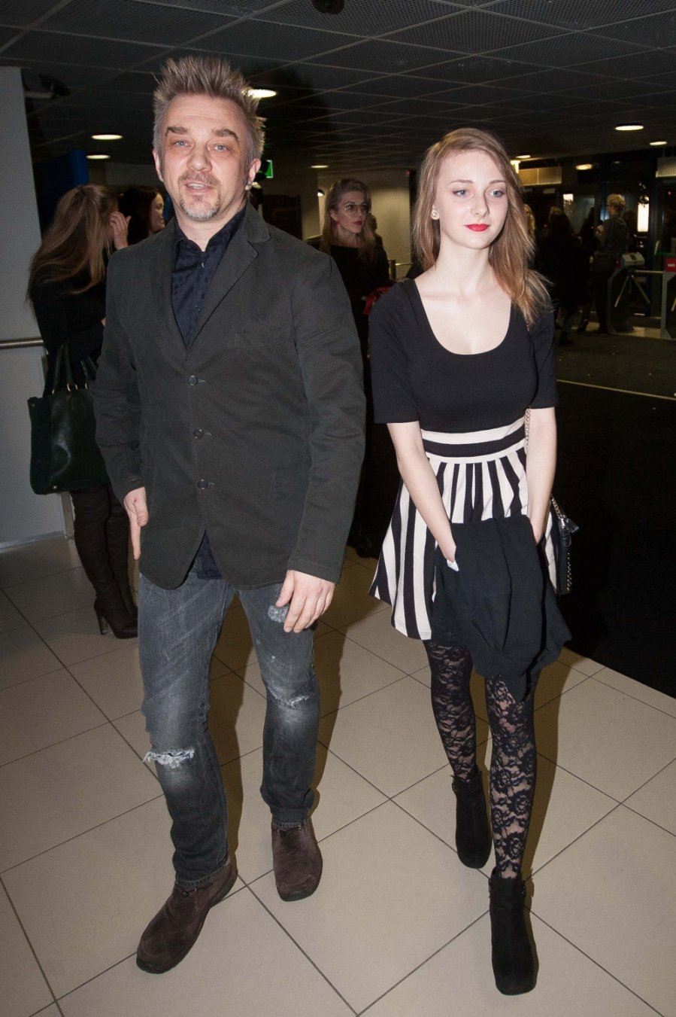
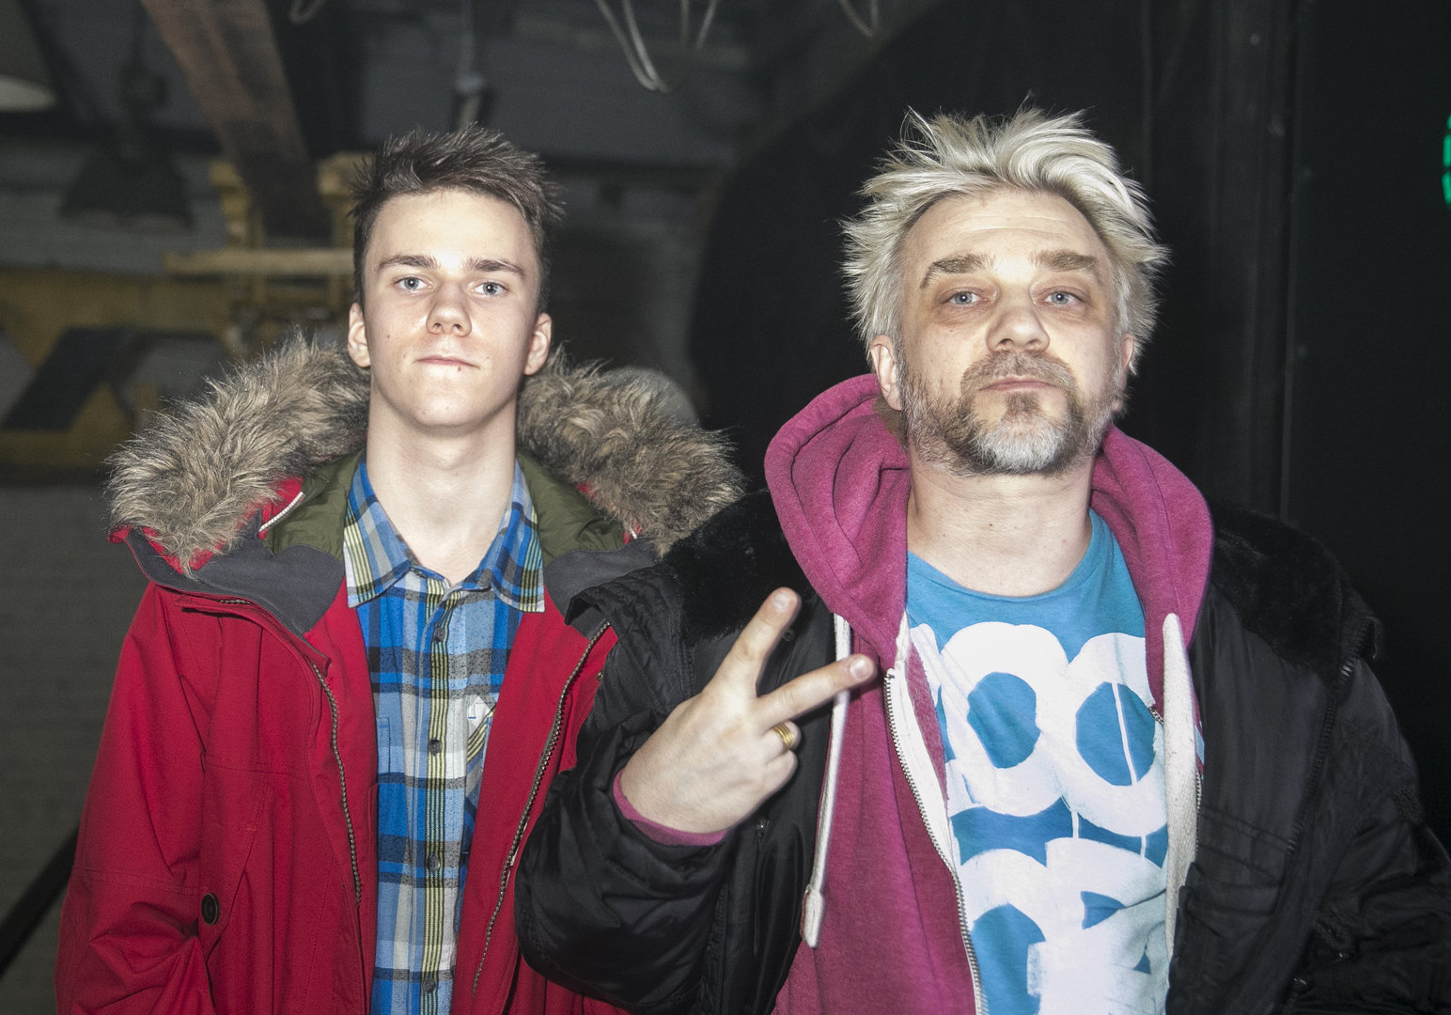
Der Sänger ist verheiratet und hat zwei Kinder

Slide 6
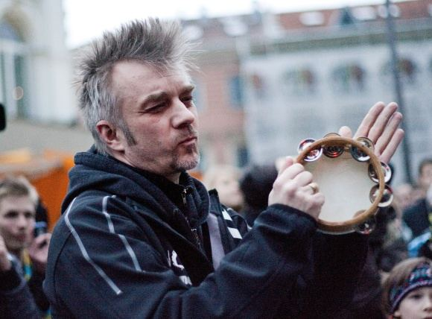
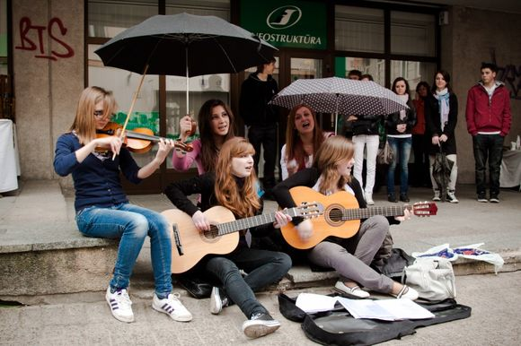
Andrius Mamontovas ist Begründer des Tages der Straßen Musik

Slide 7
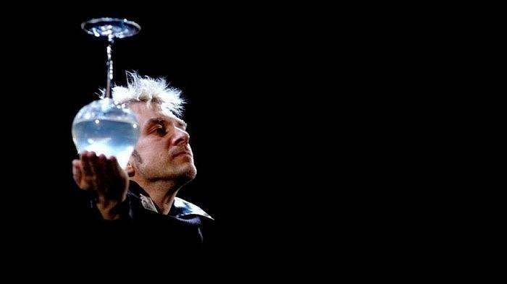
Er hat viele Rollen in Filmen und Theaterstücken geschaffen.

Slide 8
Singles
1995 m. – Pabėgimas (Entlauf)
1998 m. – TV Daina (TV Lied)
2003 m. – Kregždutės, kregždutės mit Atlanta (Schwalben, Schwalben)
2004 m. – Pavasariniai žiedai (Frühlingsblüten)
2006 m. – We Are The Winners mit LT United
2017 m. – Kitoks pasaulis (Eine andere Welt)

Slide 9
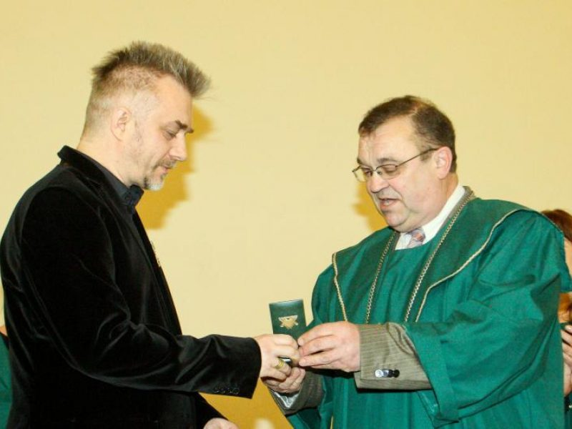
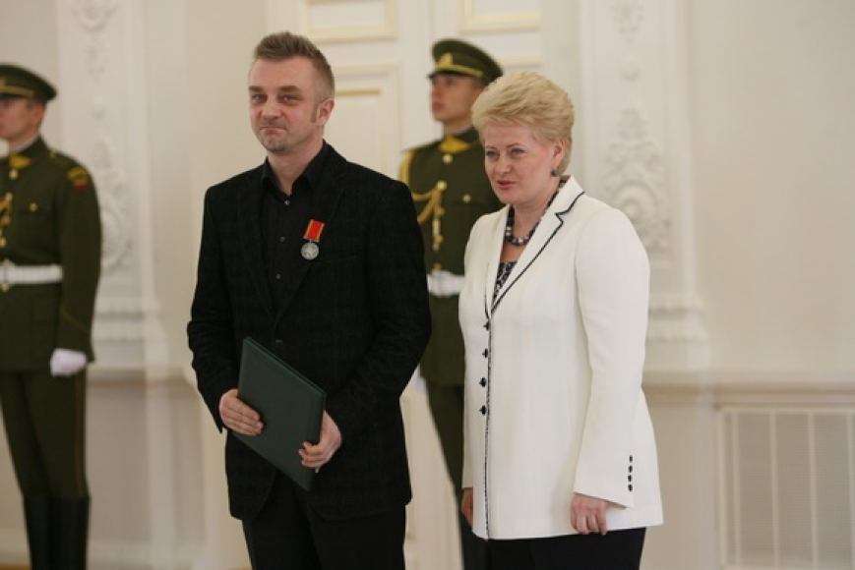
Er hat viele Auszeichnungen

Slide 10
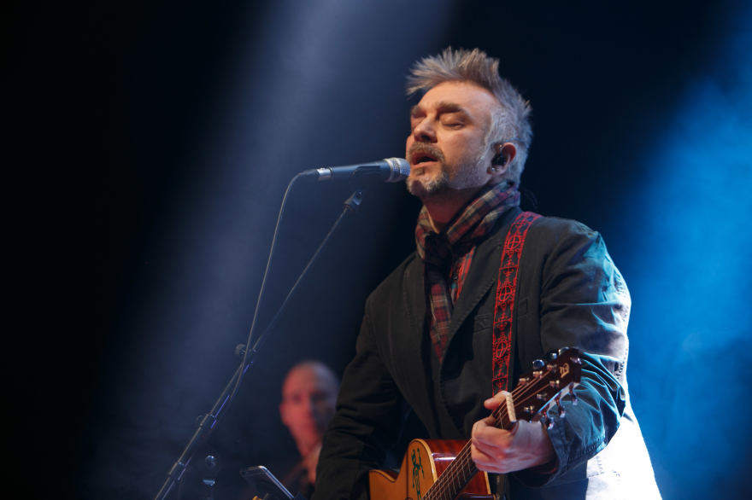
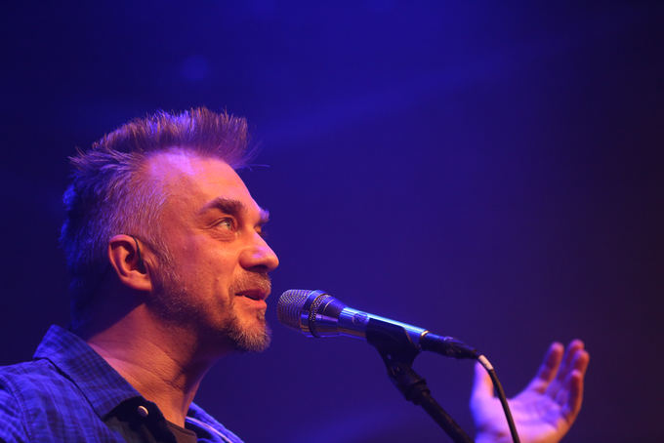
Die Musik von Andrius Mamontovas haben alt und jung gern.

Slide 11
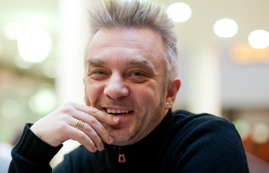
Danke für den Spot!!!

